Slide 1
Shanghai

Slide 2
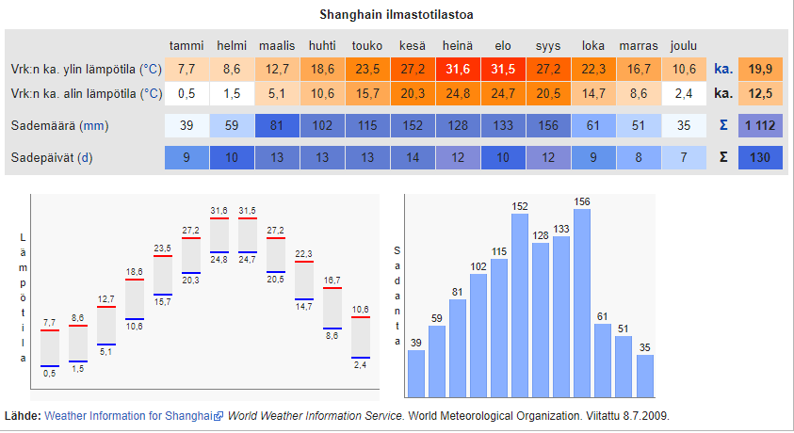
Sääolot

Slide 3
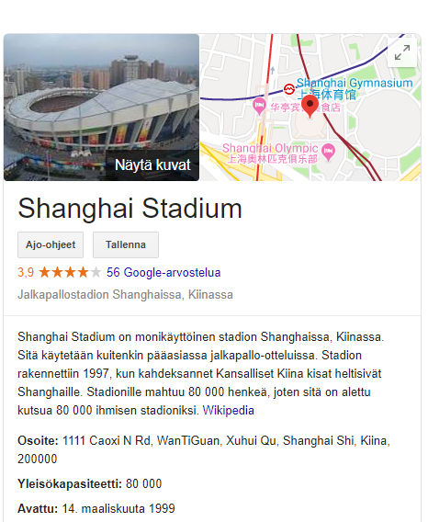
Urheilupaikat
Yksi niistä stadionista, mutta uusiakin on mahdollista rakentaa

Slide 4
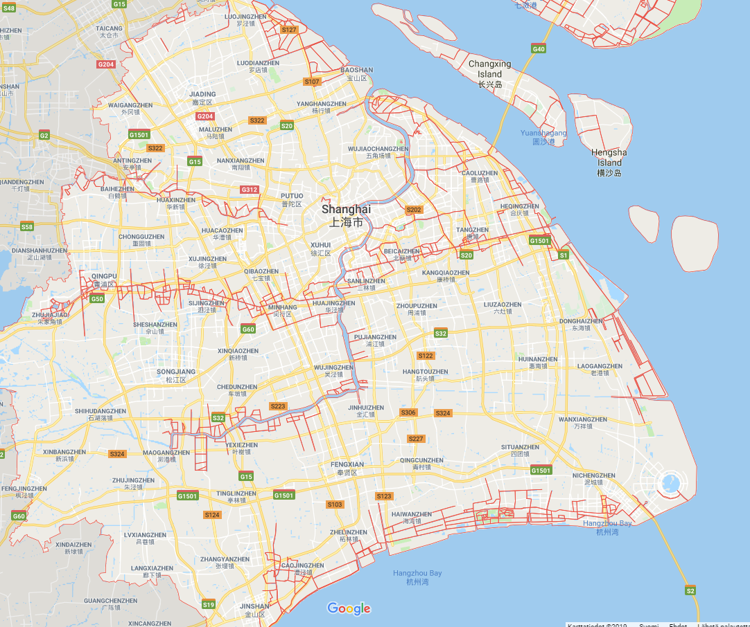
Liikenneyhteydet
Eriomainen liikenneyhteys koko kaupungissa

Slide 5
Uusien rakennelmien käyttömahdollisuudet kisojen jälkeen
Stadionista tulevat julkisen käyttöön.

